Slide 1

Муниципальное бюджетное дошкольное образовательное учреждение
«Детский сад общеразвивающего вида №35»
Педагогический проект
«Сказка на ладошках»
Выполнила: воспитатель 2мл.гр. Понушкова Вера Васильевна

Slide 2
Источники способностей и дарований детей – на кончиках их пальцев.
От пальцев, образно говоря, идут тончайшие ручейки, которые питают источник творческой мысли»
В. А. Сухомлинский
Актуальность
Формируя и совершенствуя тонкую моторику пальцев рук, мы усложняем строение мозга, развиваем психику и интеллект ребенка. Через развитие мелкой моторики мы совершенствуем психические процессы и речевую функцию малыша. На кончиках детских пальчиков расположены нервные окончания, которые способствуют передаче огромного количества сигналов в мозговой центр, а это влияет на развитие ребенка в целом. Именно поэтому, актуальность мелкой моторики бесспорна. Все способы развития мелкой моторики оказывают благотворное воздействие на организм.

Slide 3
Паспорт проекта
Название проекта: «Сказка на ладошках»
Руководитель проекта: воспитатель Понушкова Вера Васильевна
Участники проекта: дети 2 мл. гр., родители, педагоги.
Тип проекта: Исследовательско-творческий.
По срокам реализации: долгосрочный (октябрь 2015 г. – май 2016 г.)
Цель проекта: развивать мелкую моторику у детей младшего дошкольного возраста во взаимодействии с семьей в играх. Формировать сенсомоторные способности детей на основе предметно-развивающей среды.
Задачи проекта:
- Способствовать развитию координации движения кистей рук;
- Развивать познавательный интерес, упражнять в установлении сходства и различия между предметами;
- Способствовать развитию у детей обследовательских умений и навыков.
- Повышать уровень педагогической компетентности родителей по формированию представлений о сенсомоторной деятельности детей;
- Формировать представления о цвете, форме, величине предметов, положения их в пространстве;
- Привлекать родителей к участию в жизни детей в детском саду.
- Развивать речь как средство общения;
- Создавать условия для накопления первичного позитивного опыта взаимодействия с окружающими сверстниками и взрослыми;

Slide 4
Этап проекта | План работы
1. Подготовительный Цель: определить практическую значимость проекта октябрь-ноябрь | Изучение и анализ литературы по проблеме развития мелкой моторики у детей младшего дошкольного возраста. Обследование детей - выявление уровня сформированности сенсомоторных навыков задача: зафиксировать и проанализировать особенности развития мелкой моторики на начало проекта. Анкетирование родителей, выявление их компетентности по данной теме. Разработка консультаций, бесед с родителями Подготовка материалов для изготовления дидактических пособий
2. Основной Цель: развивать мелкую моторику рук детей, повышать компетенцию родителей и педагогов по данной теме декабрь - март | Изготовление дидактических пособий и др. практического материала совместно с детьми и родителями. Разработка картотеки игр с изготовленными пособиями Подбор пальчиковых игр для детей младшего дошкольного возраста, включение их в ежедневные занятия. Оформление для родителей наглядно-информационного материала. Организация выставки пособий для родителей «Мы ребятами играем, наши ручки развиваем». Проведение мастер класса для педагогов по изготовлению дидактической игры «Воздушные шары» Ежедневные индивидуальные и групповые занятия по развитию мелкой моторики рук детей.
3. Заключительный Цель: оценить результативность проекта. апрель-май | Итоговая диагностика развития мелкой моторики Родительское собрание в форме игрового – тренинга с детьми. Оформление фотовыставки для родителей «Ум на кончиках пальцев» Выступление на педсовете презентация проекта.

Slide 5
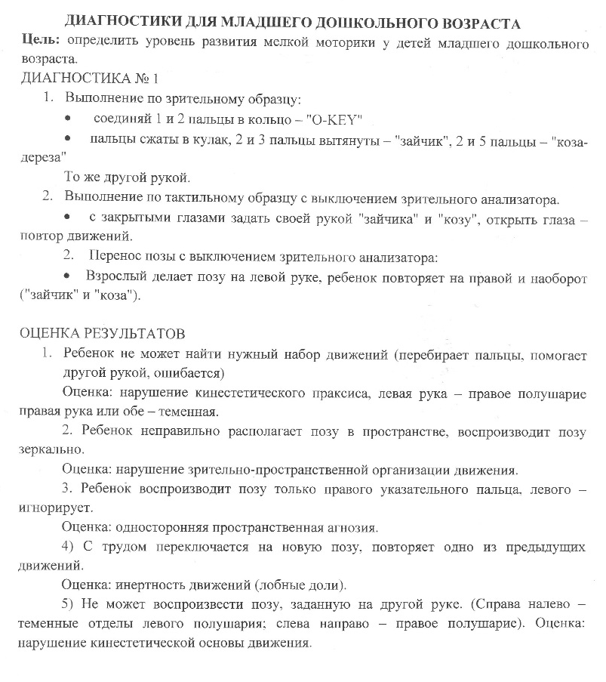
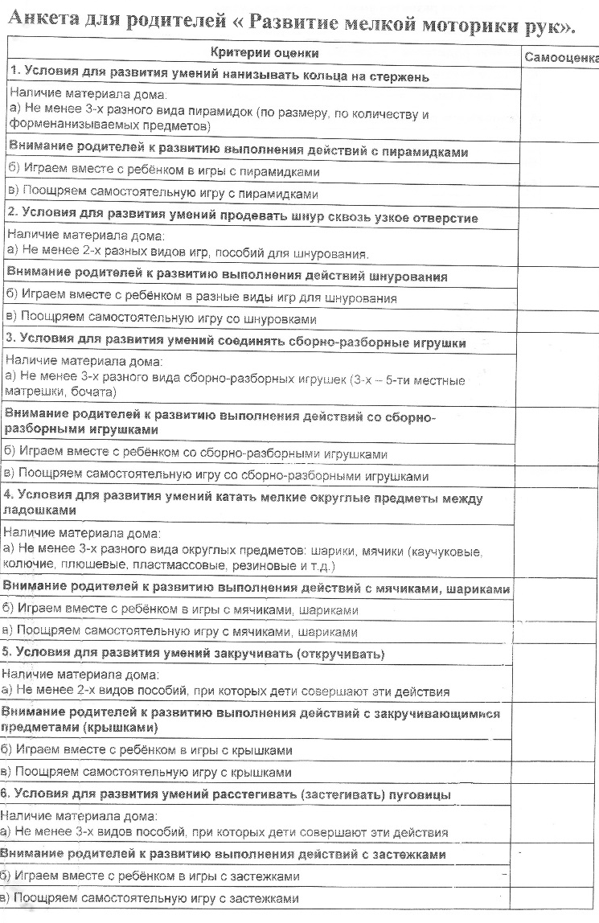
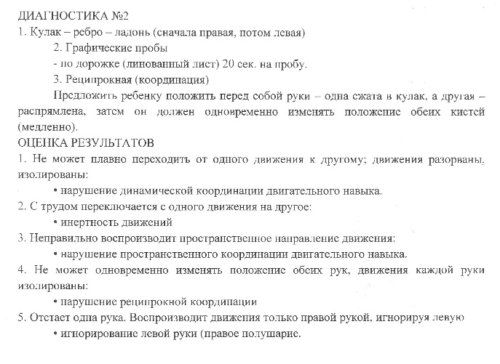
Подготовительный этап

Slide 7
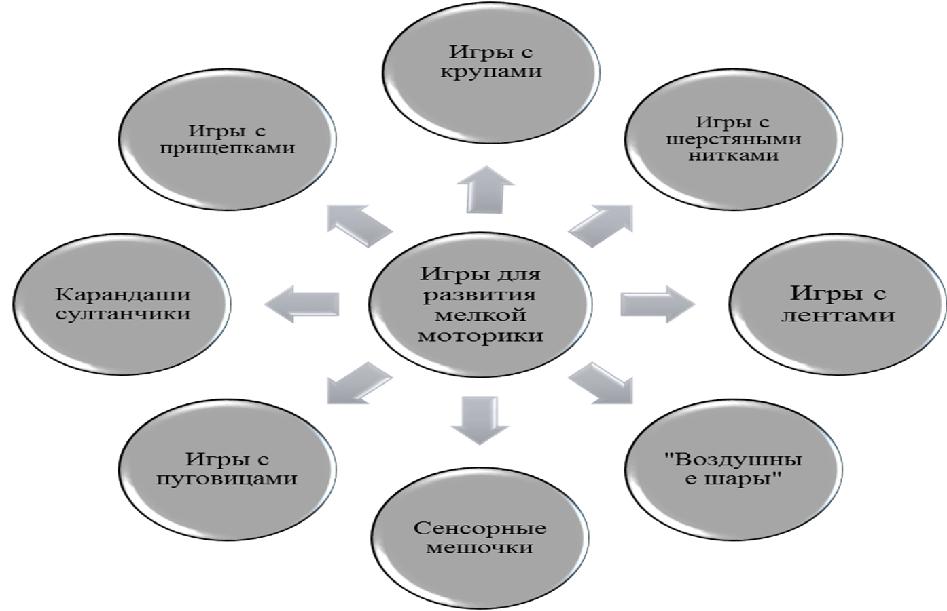
Основной этап
…и др.

Slide 8
Пальчиковые игры
Картотека пальчиковых игр для детей 3-4 лет
Е.А. Савельева «Веселые лошадки»
А.Е. Плотникова «Тематические пальчиковые игры»
«Лопатушки», «Топатушки» и др.

Slide 9
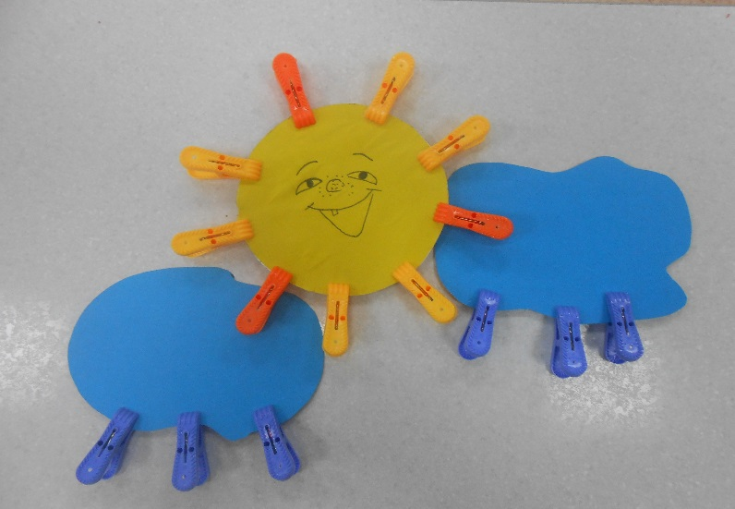
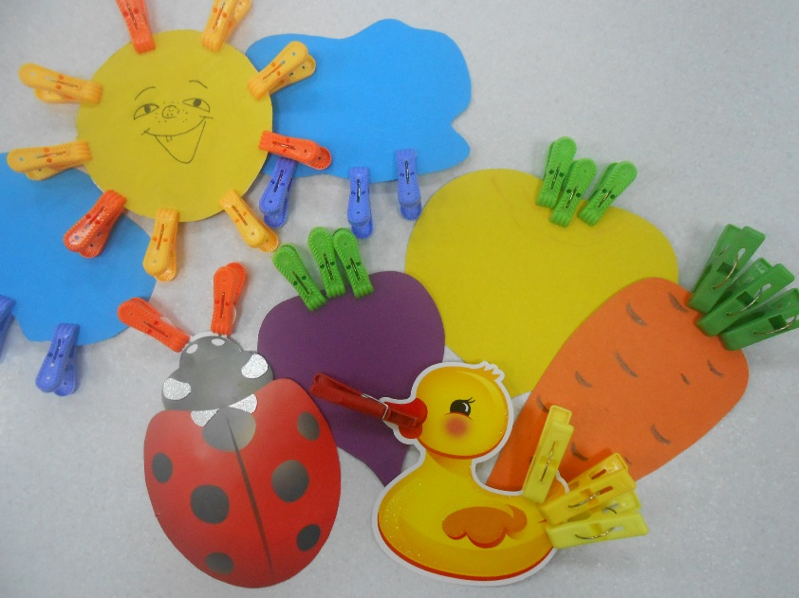
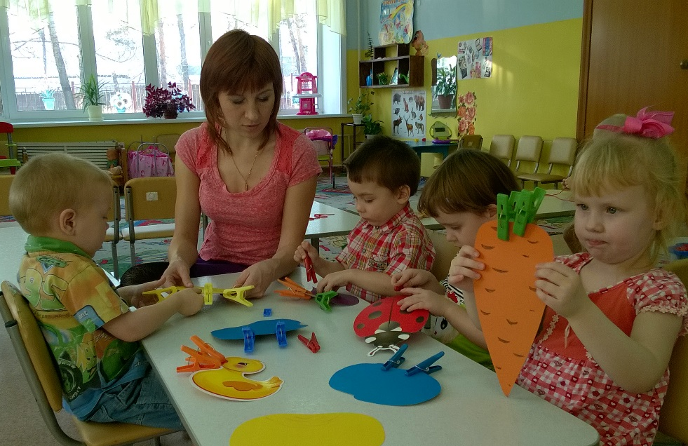
Игры с прищепками
«Солнышко»
Солнышко утром
Рано встает.
Лучики тянет - тепло нам дает
Бельевыми прищепками конструировать различные предметы

Slide 10
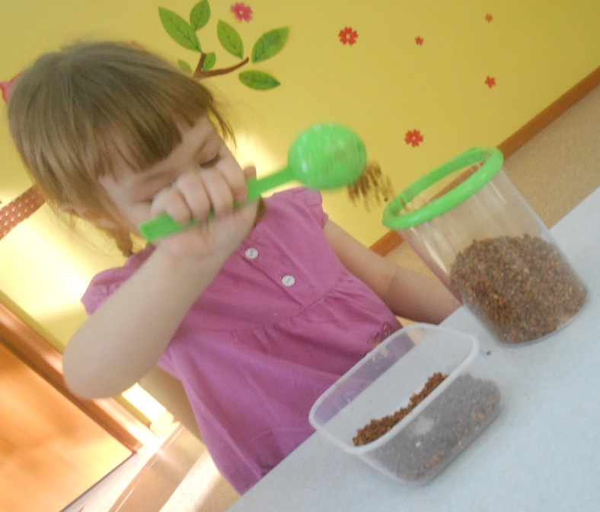
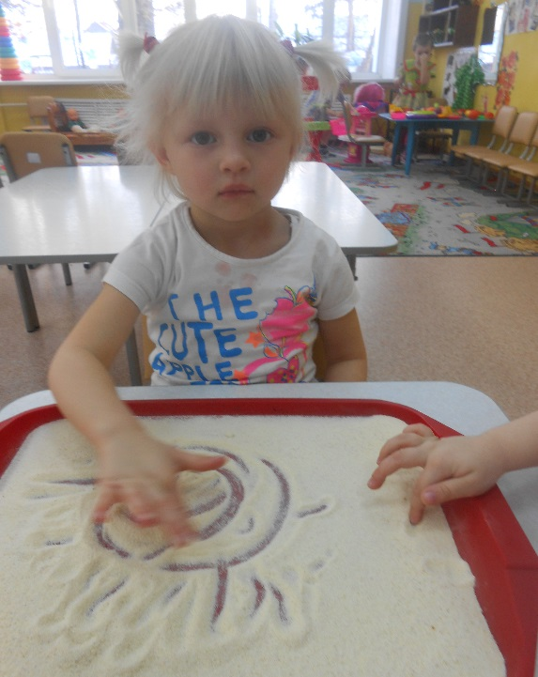
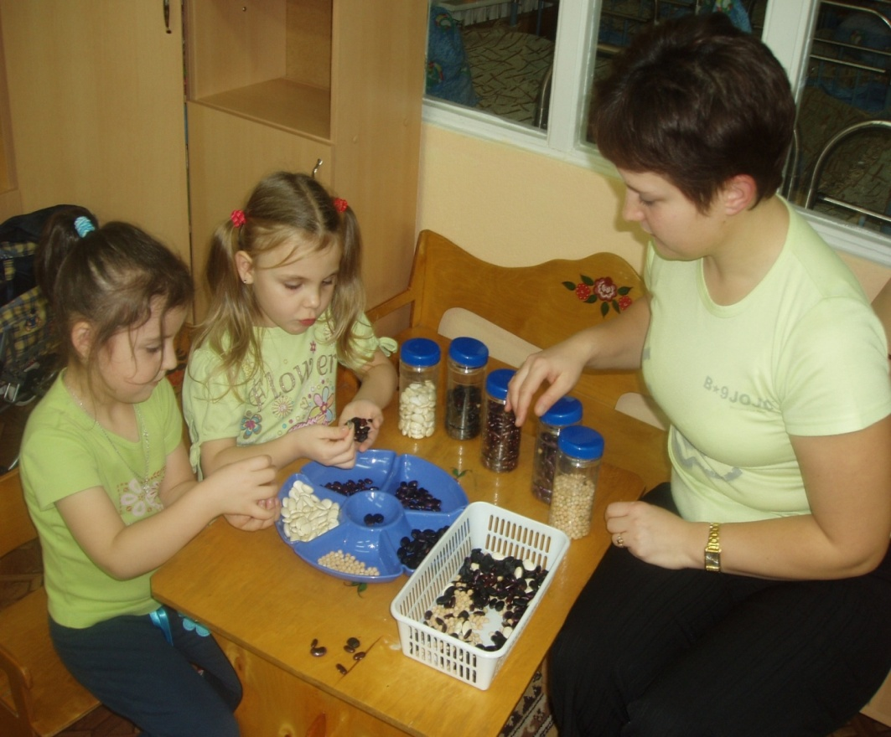
Игры с крупами
Я крупу перебираю,
Мамочке помочь хочу.
Я с закрытыми глазами
Рис от гречки отличу

Slide 11
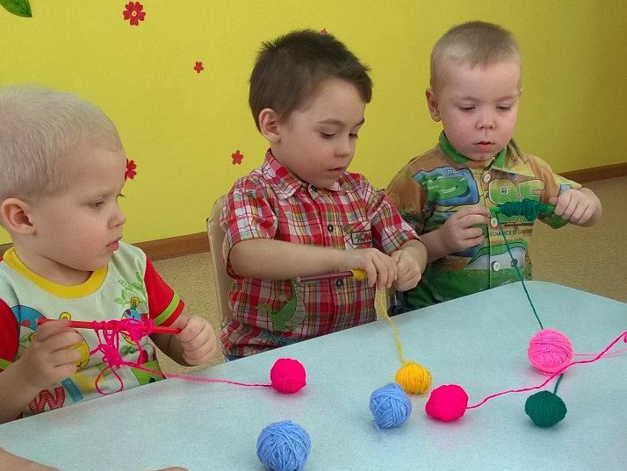
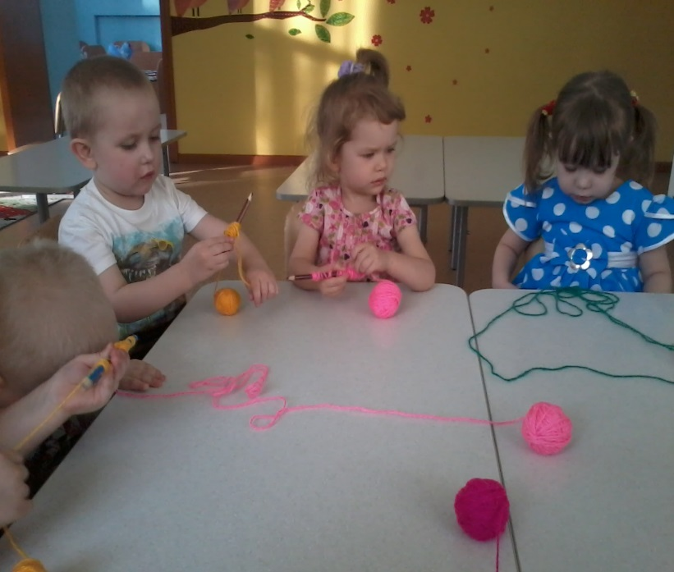
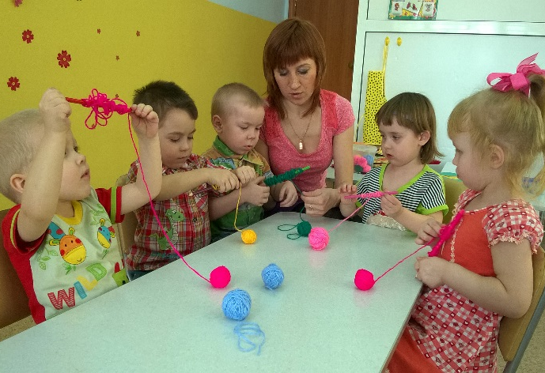
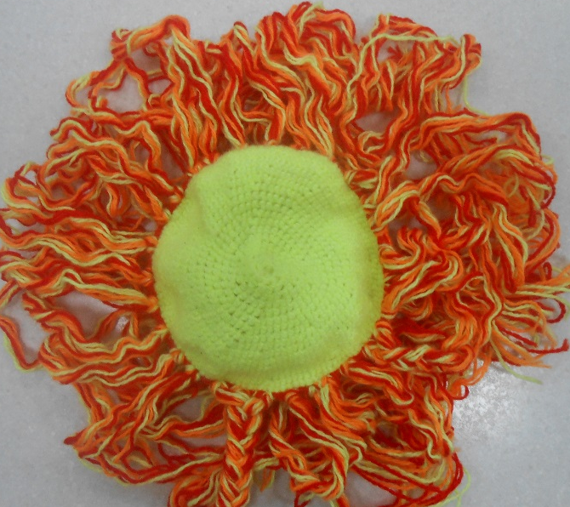
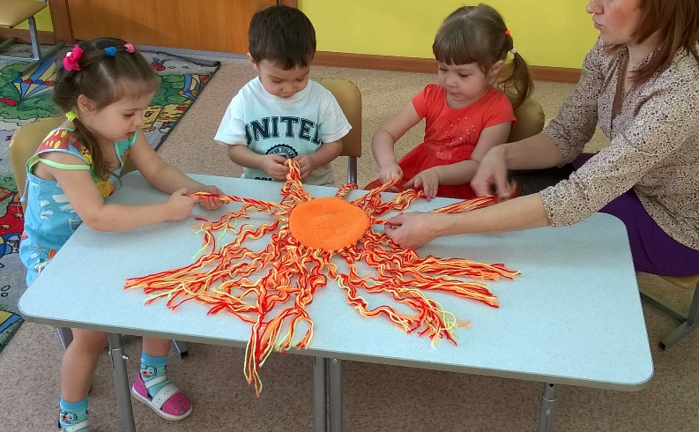
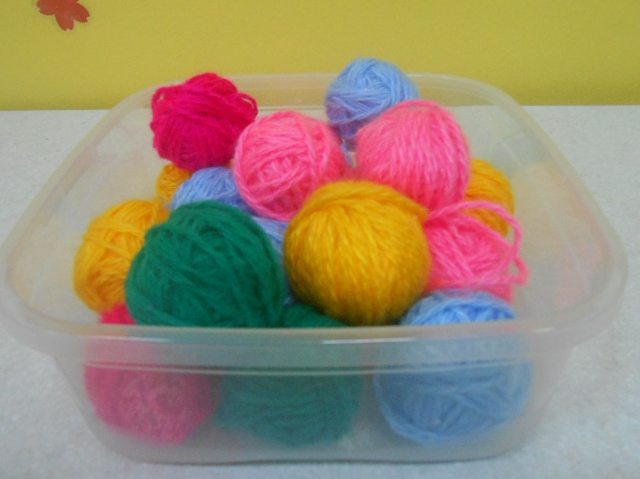
Игры с шерстяными нитками
Карандашик я кручу, ручки развивать хочу
ПЛЕТЕНИЕ
КОСИЧЕК

Slide 12
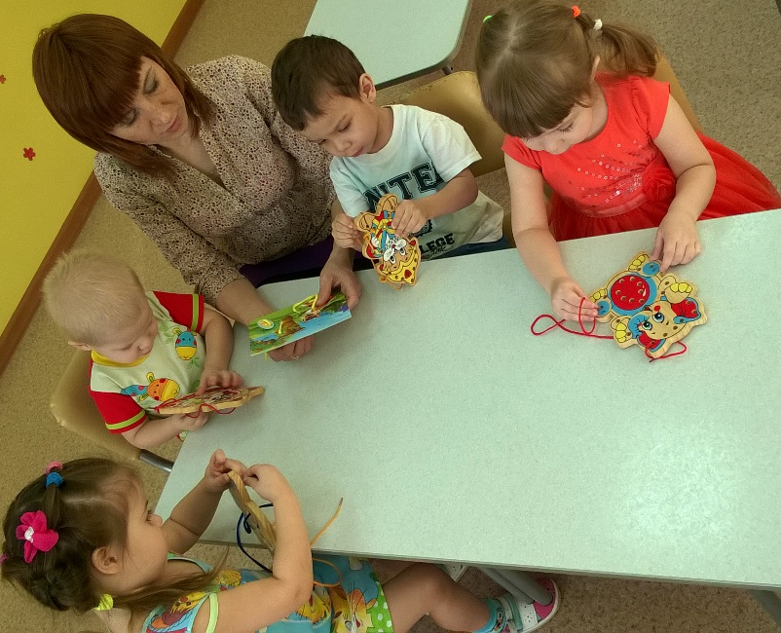
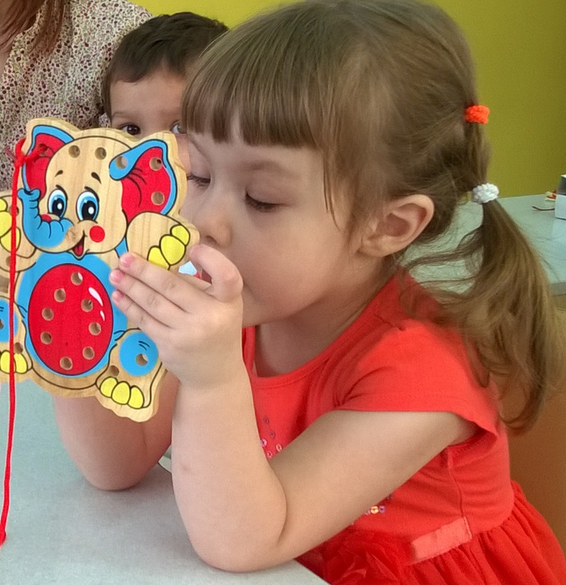
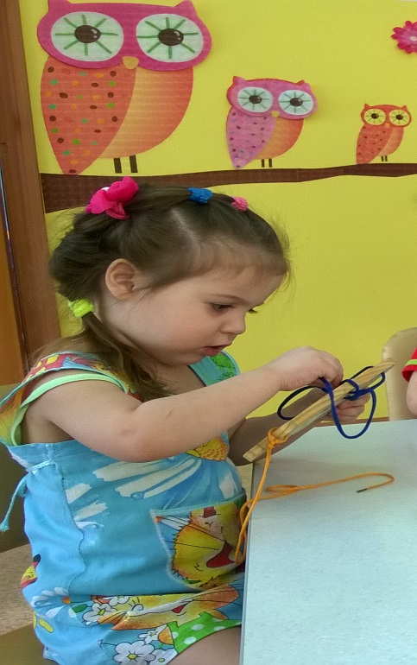
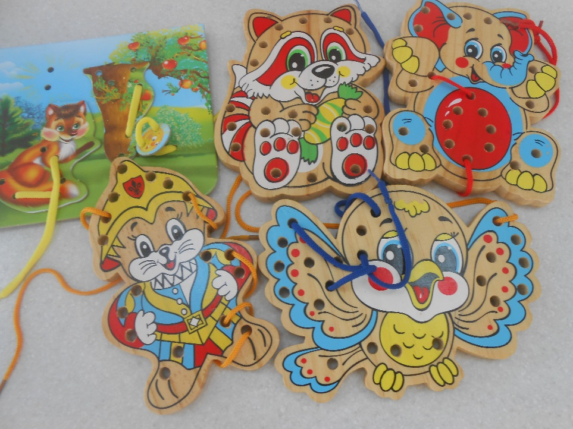
Игры-шнуровки

Slide 13
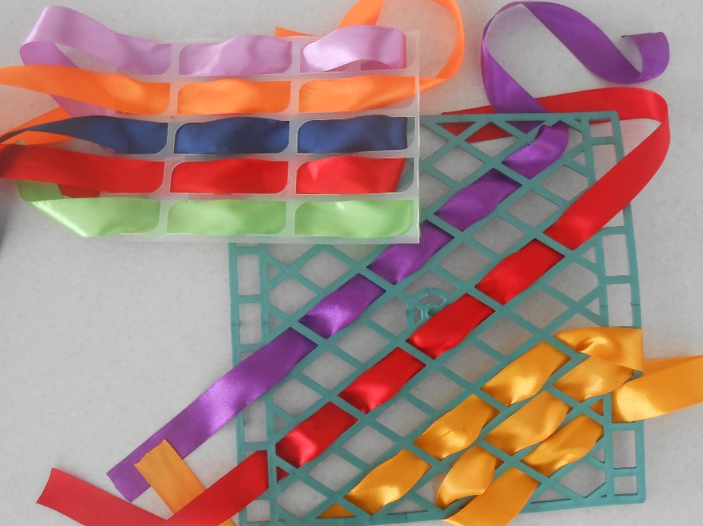
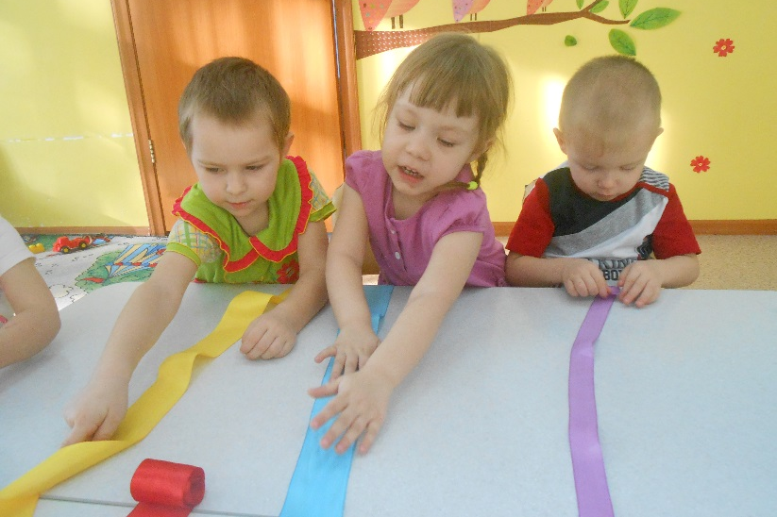
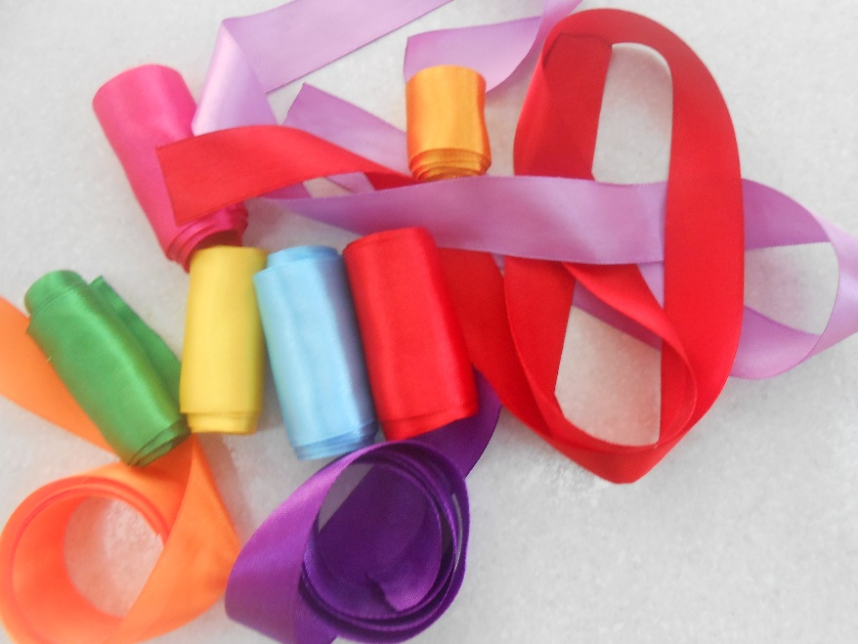
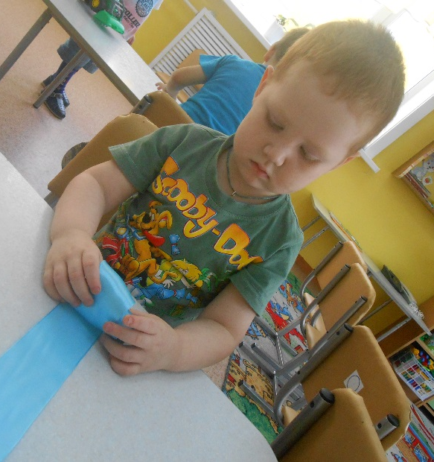
Игры с лентами

Slide 14
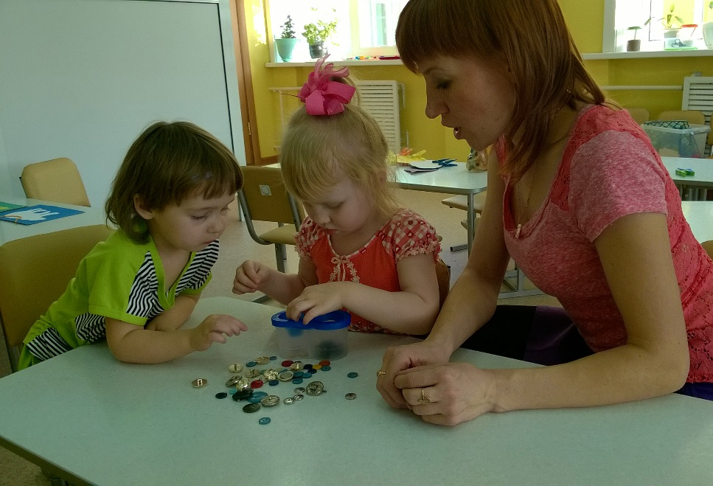
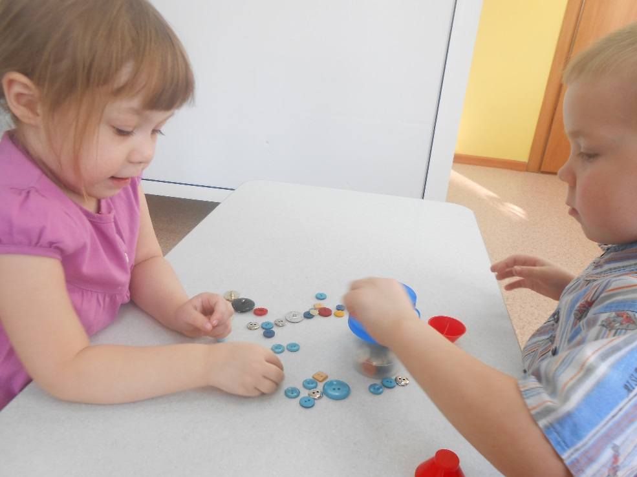
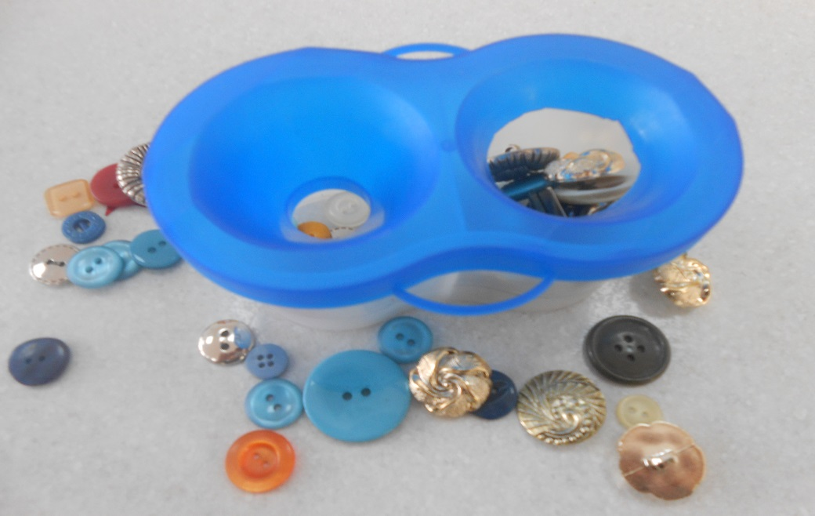
Игры с пуговицами
ПУГОВКИ ПЕРЕБИРАЮ, ИХ В СВОЙ ДОМИК ОПУСКАЮ!

Slide 15
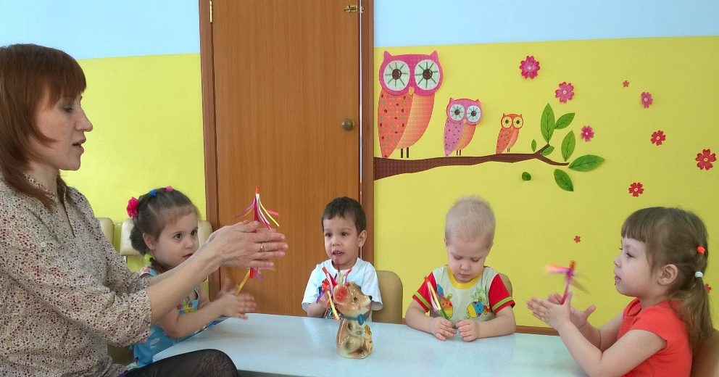
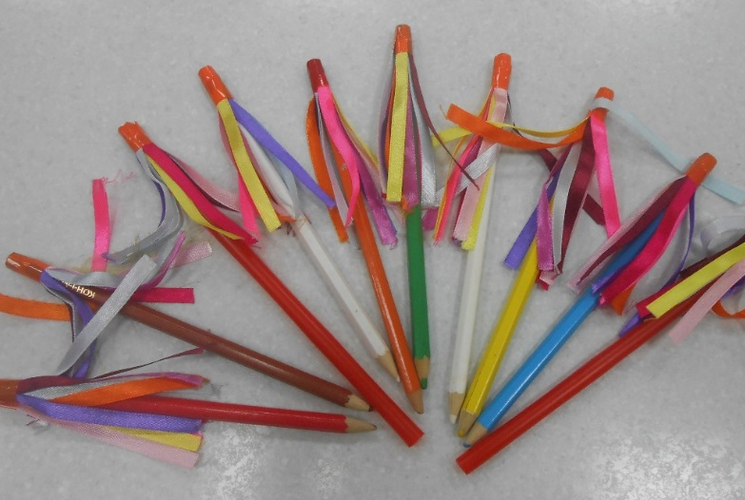
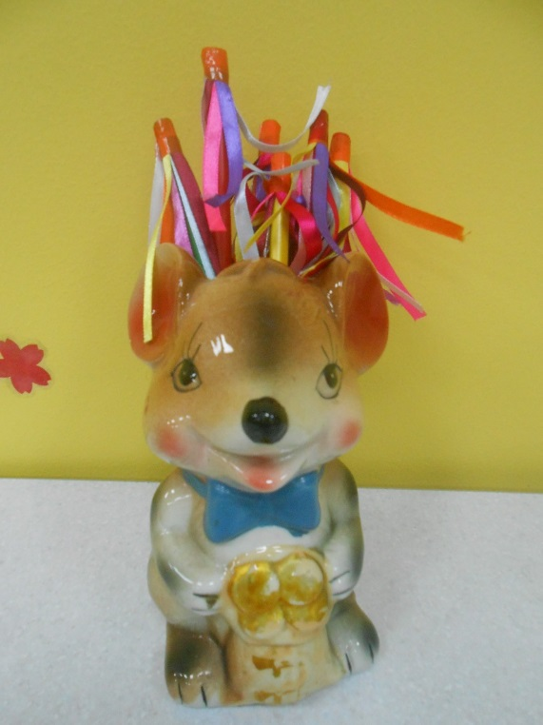
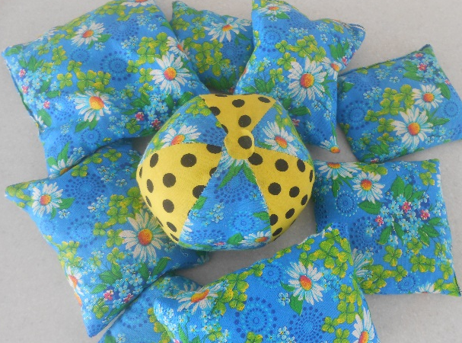
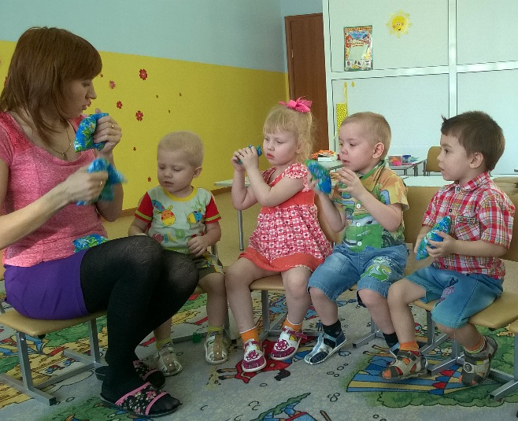
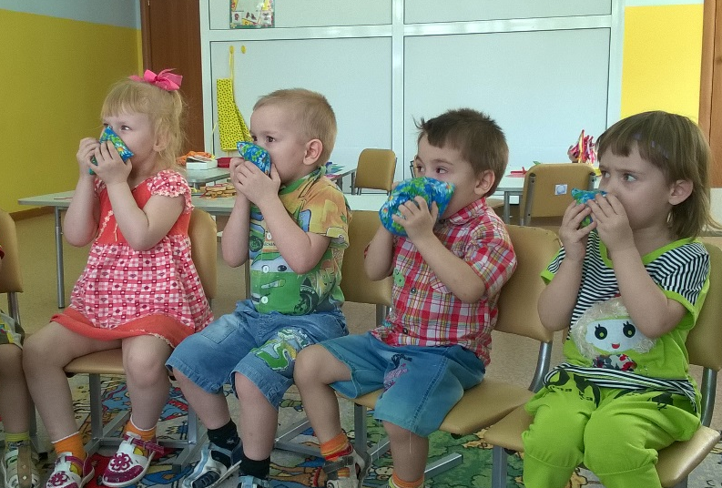
Массаж
Карандаш в руках катаю,
Между пальчиков верчу.
Непременно каждый пальчик
Быть послушным научу.

Slide 16
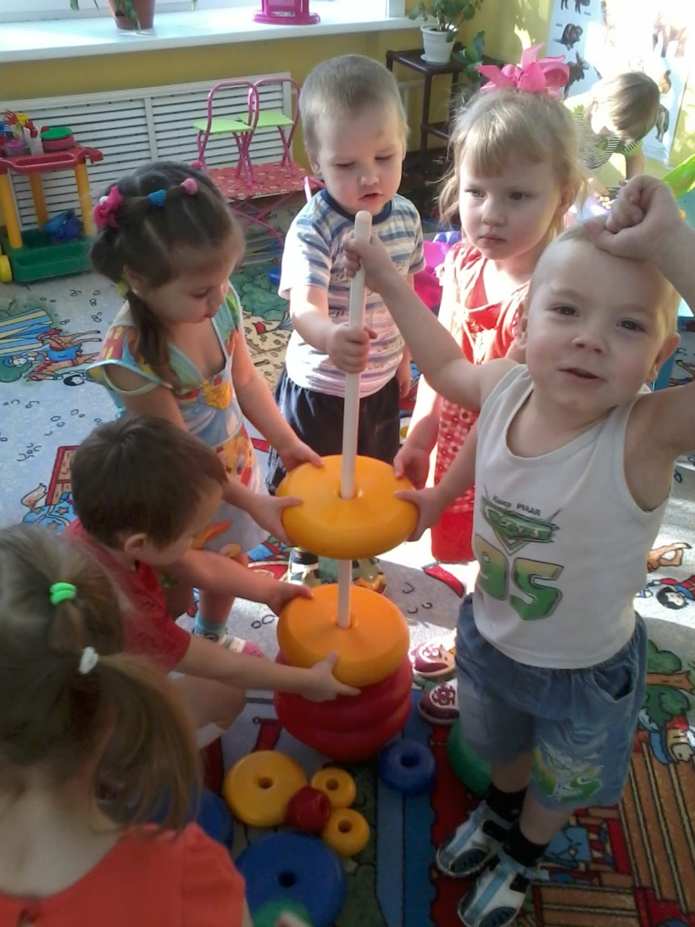
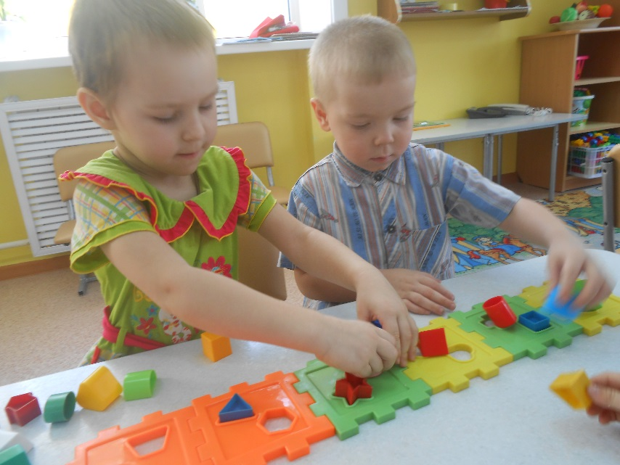
Конструирование
Игры с пирамидами

Slide 17
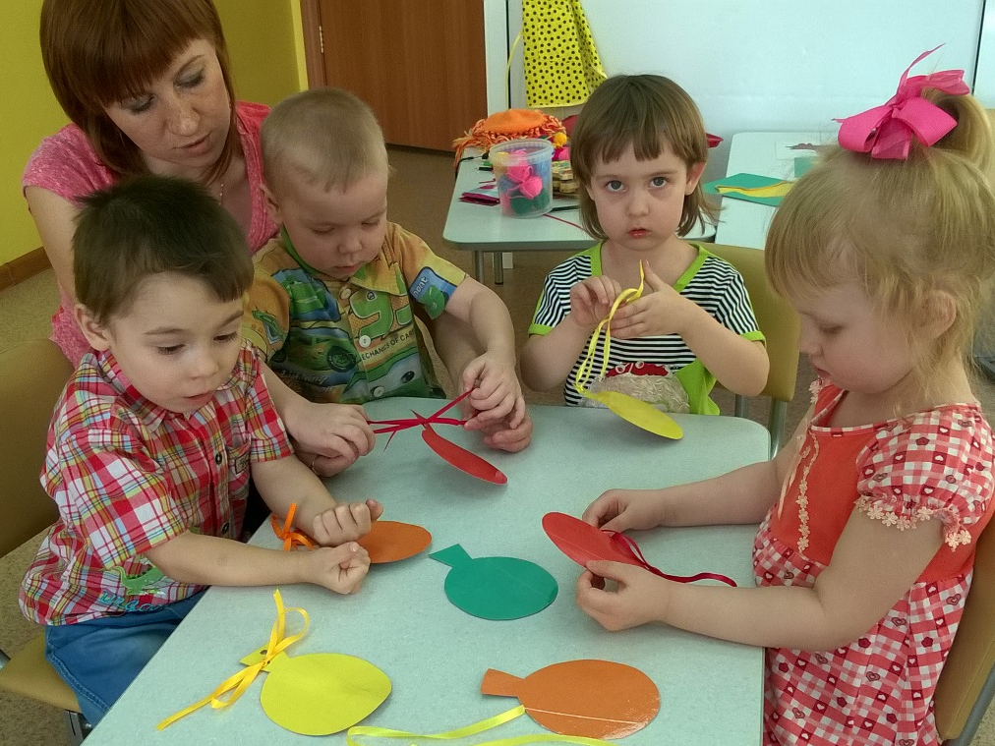
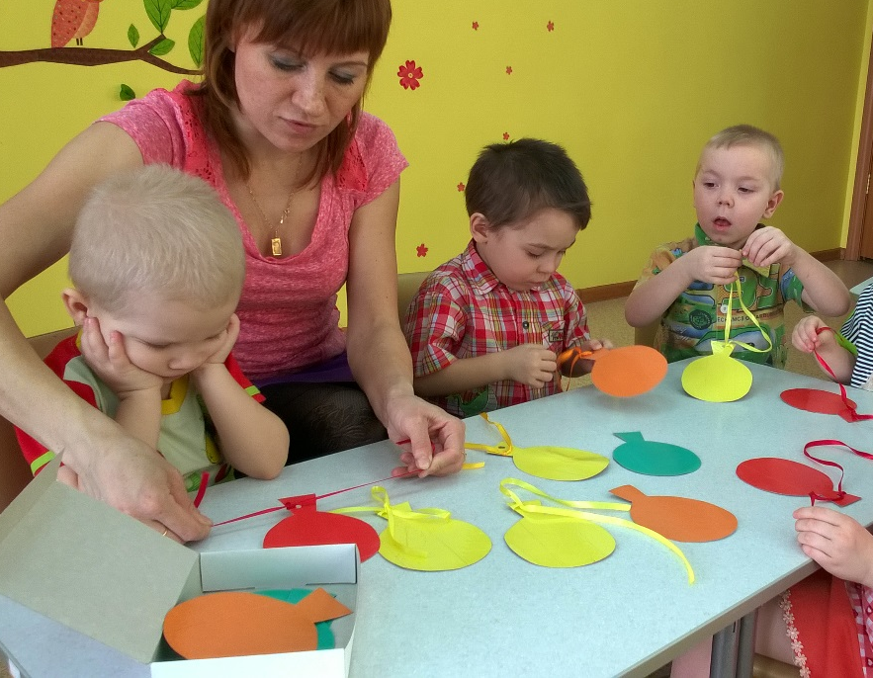
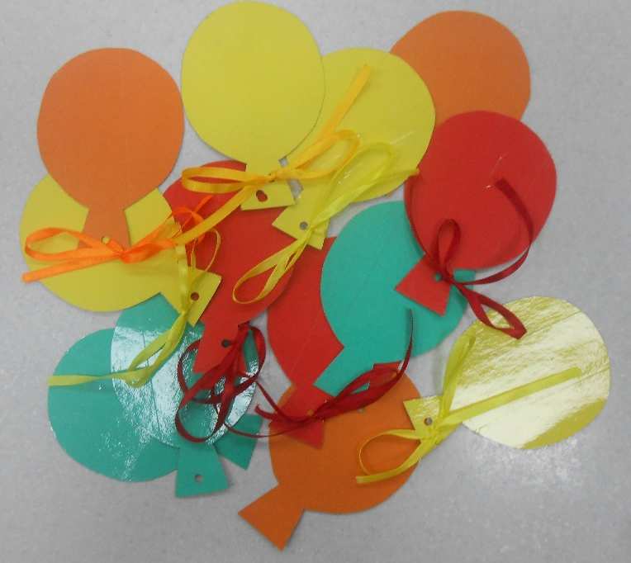
Дидактическая игра «Воздушные шары»

Slide 18
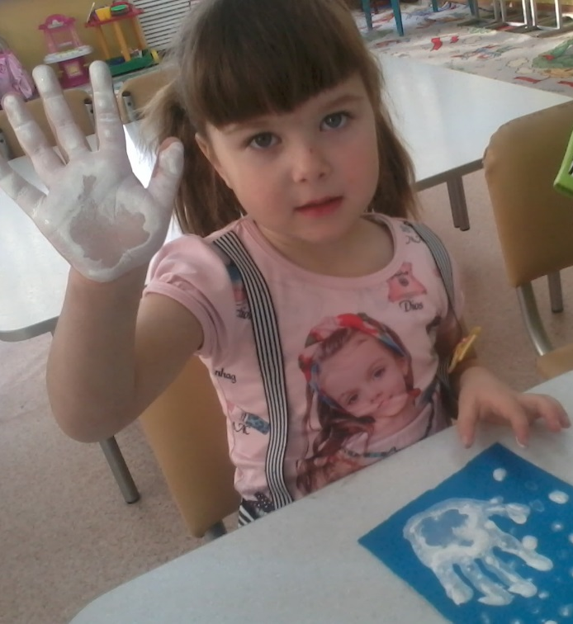
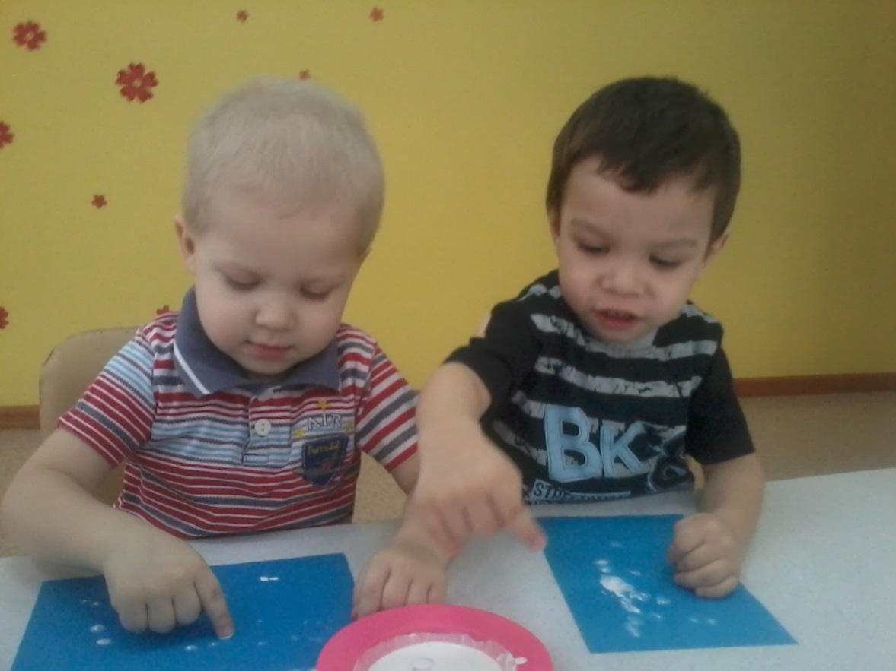
Развитие мелкой моторики в творчестве
Рисование пальчиками, ладошками

Slide 19
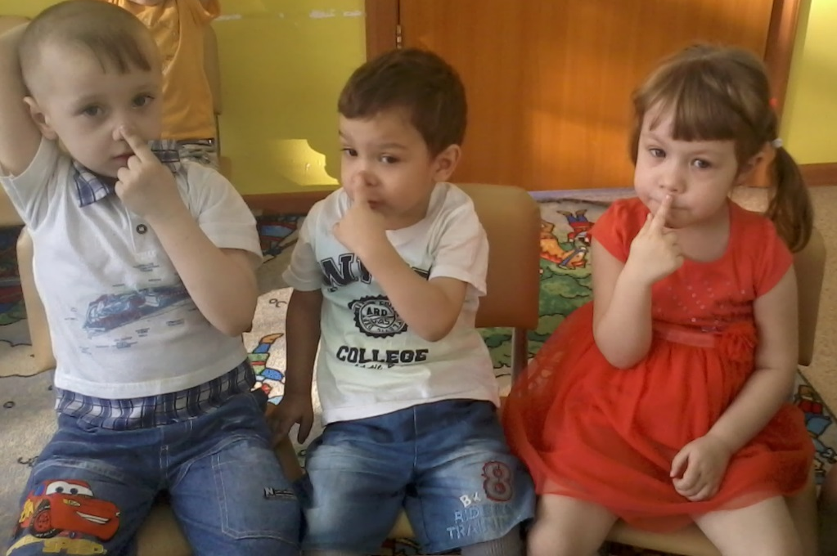
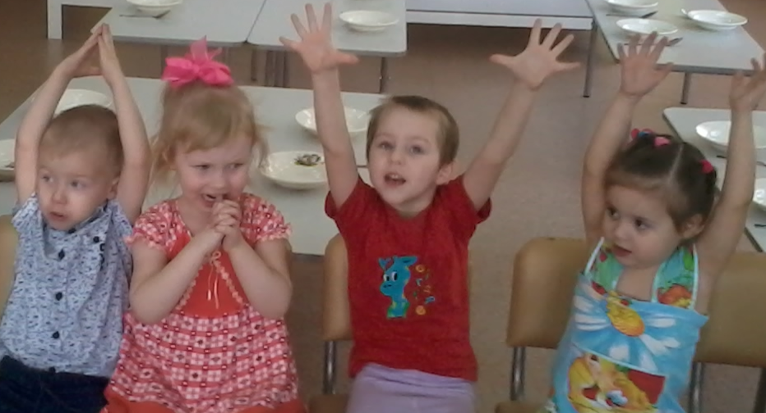
Пальчиковые игры

Slide 20
Спасибо за внимание.

